Slide 1
Phßng gi¸o dôc vµ ®µo t¹o huyÖn gia l©m Tr¦êng mÇm non ®×nh xuyªn
LÜnh vùc ph¸t triÓn nhËn thøc
ĐỀ TÀI:PHÂN BIỆT HÌNH VUÔNG, HÌNH TAM GIÁC, HÌNH CHỮ NHẬT
Giáo viên thực hiện: Thạch Thị Hương
NĂM HỌC: 2020-2021

Slide 2
PHẦN 1: ÔN HÌNH VUÔNG, HÌNH TAM GIÁC, HÌNH CHỮ NHẬT

Slide 3
Mái nhà là hình ?
Ngôi nhà được ghép bởi những hình gì ?
Hình tam giác

Slide 4
Hình chữ nhật
Thân nhà, cửa nhà là hình ?

Slide 5
Cửa sổ là hình ?
Hình vuông

Slide 7
PHẦN 2:DẠY TRẺ PHÂN BIỆT
HÌNH VUÔNG, HÌNH TAM GIÁC, HÌNH CHỮ NHẬT

Slide 8
ĐÂY LÀ HÌNH GÌ ?
HÌNH TAM GIÁC
Nêu đặc điểm

Slide 9
11111
2
3

Slide 10
ĐÂY LÀ HÌNH GÌ ?
HÌNH CHỮ NHẬT
Nêu đặc điểm

Slide 11
XẾP HÌNH VUÔNG CHỮ NHẬT
4 QUE TÍNH MÀU XANH
1
4
2
3

Slide 12
ĐÂY LÀ HÌNH GÌ ?
HÌNH VUÔNG
Nêu đặc điểm

Slide 13
XẾP HÌNH VUÔNG
4 QUE TÍNH MÀU VÀNG
2
1
3
4

Slide 14
So sánh
Hình tam giác và hình vuông, hình chữ nhật
Giống nhau:
Đều là hình học
Đều có các cạnh

Slide 15
Khác nhau:
Hình tam giác có:
3 cạnh,
Hình chữ nhật, hình vuông có: 4 cạch,

Slide 16
So sánh hình vuông và hình chữ nhật
Giống nhau:
Đều là hình học
Đều có 4 cạnh

Slide 17
Khác nhau
2 cạnh dài
2 cạnh ngắn
4 CẠNH BẰNG NHAU
2 CẠNH DÀI BẰNG NHAU
2 CẠNH NGẮN BẰNG NHAU
4 CẠNH: 2 CẠNH DÀI BẰNG NHAU, 2 CANH NGẮN BẰNG NHAU

Slide 18
PHẦN 3: LUYỆN TẬP

Slide 19
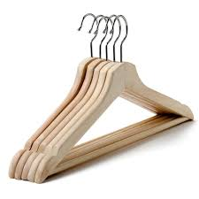
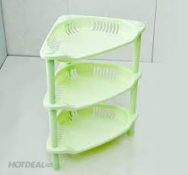
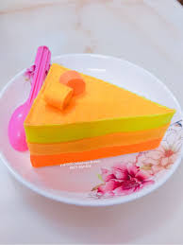
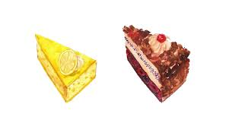
Trò chơi: Tìm đúng hình

Slide 20
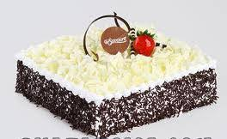
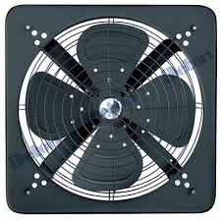
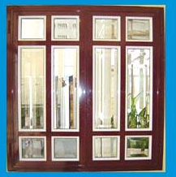
Trò chơi: Tìm đúng hình

Slide 21
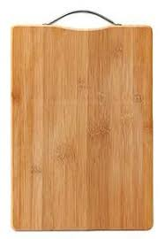
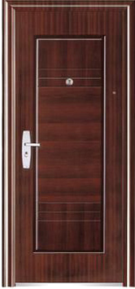
Trò chơi: Tìm đúng hình

Slide 22
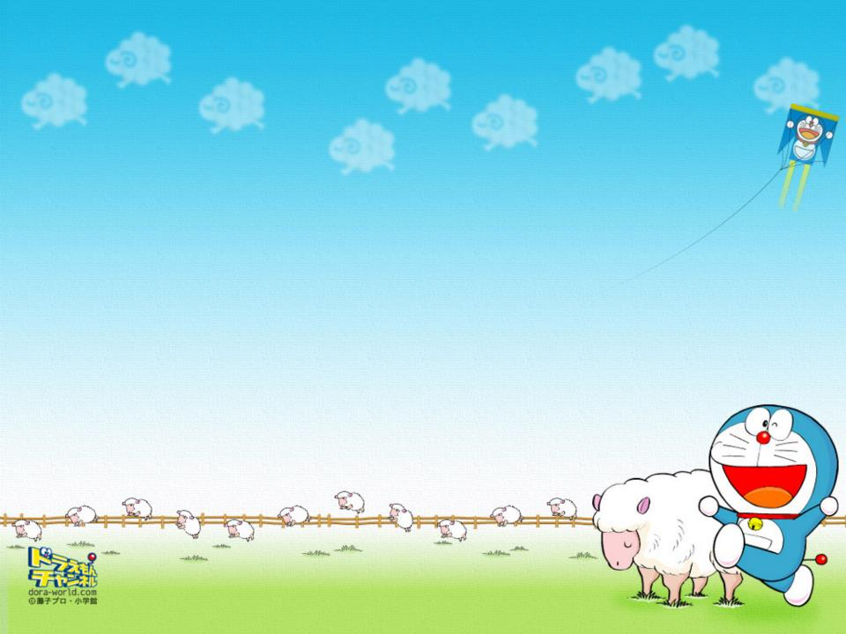
TRÒ CHƠI
Về đúng nhà

Slide 23
Giờ học đến đây là kết thúc
Chúc các bé chăm ngoan!

